Slide 1
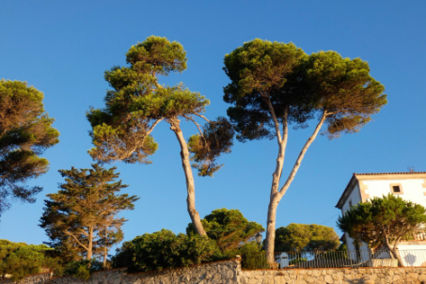
Vegetação mediterrânea
Localização
Encontra-se principalmente em torno do Mar Mediterrâneo, particularmente nas regiões do sul da Europa, norte de África, Califórnia, Chile, África do Sul e sul da Austrália.

Slide 2
Clima:
A vegetação mediterrânea é caracterizada por um clima quente e seco no verão e chuvoso e ameno no inverno.
A temperatura média anual varia entre 15°C e 20°C.
O período de seca costuma durar de 3 a 5 meses, durante os quais as chuvas são raras ou inexistentes.
No inverno, as chuvas são abundantes e concentradas em um curto período.

Slide 3
Flora:
A flora da vegetação mediterrânea é rica e variada, com espécies adaptadas às condições secas e quentes do verão. Para sobreviver ao clima árido, as plantas desenvolveram diversas estratégias:
1
Folhas pequenas e cerosas
2
Raízes profundas
3
Floração na primavera e outono
As raízes das plantas penetram profundamente no solo para acessar a água subterrânea.
As folhas são pequenas e revestidas por uma camada cerosa, reduzindo a perda de água.
As plantas florescem principalmente nas estações mais amenas, evitando o calor e a seca do verão.
Essas adaptações permitem que árvores como o sobreiro e o pinheiro-manso, bem como arbustos como o alecrim e o tomilho, prosperem na região.

Slide 4
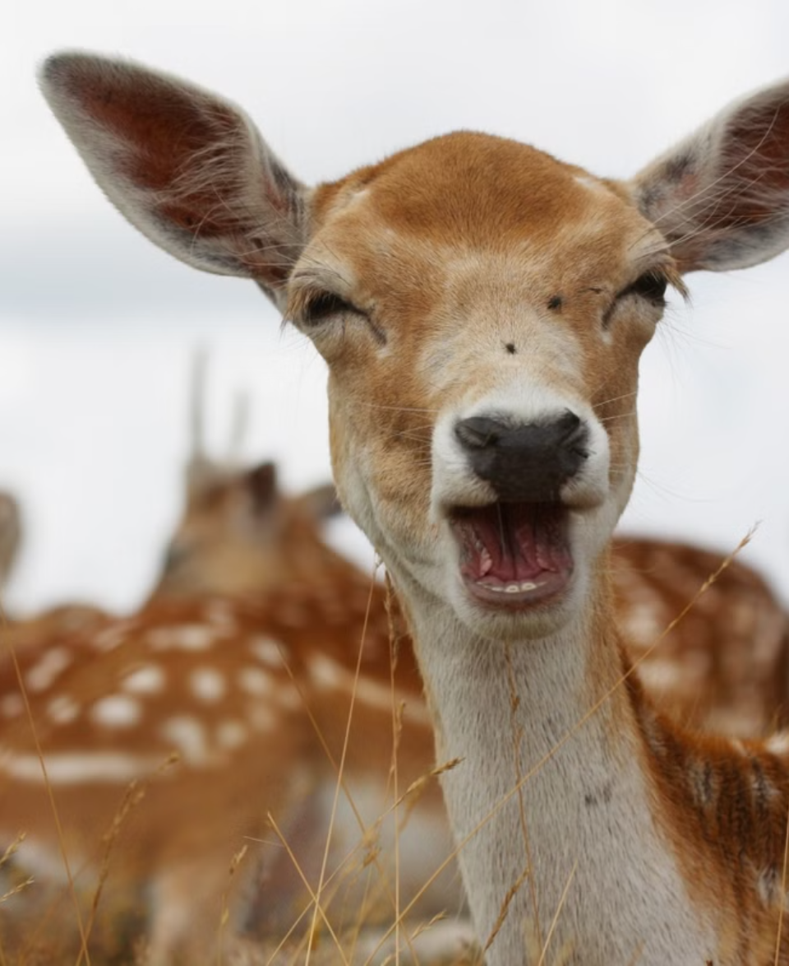
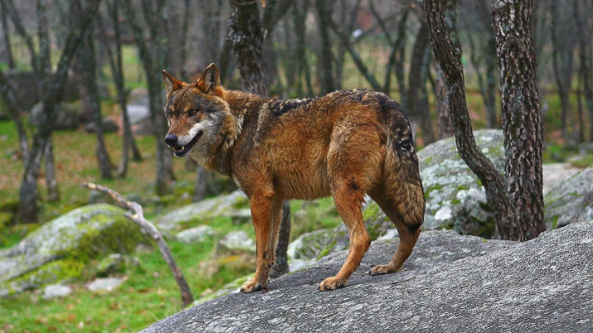
Fauna:
A fauna da região mediterrânea evoluiu para se adaptar às condições áridas e quentes deste clima único.
Atividade noturna
Muitos animais ficam ativos durante a noite para evitar o calor intenso do dia.
Migração
Muitas aves migratórias, como águias douradas e pegas, mudam-se para climas mais favoráveis durante o verão.
Adaptações fisiológicas
Alguns animais, como os camelos e os dromedários, têm adaptações fisiológicas como reservas de gordura e capacidade de suportar a desidratação para sobreviver no clima seco.

Slide 5
Ameaças:
A vegetação mediterrânea enfrenta diversas ameaças, incluindo as mudanças climáticas, que alteram o regime de chuvas e aumentam a frequência de incêndios.
O desmatamento para agricultura e urbanização também contribui para a perda de habitat.
As atividades humanas, como o pastoreio excessivo e a introdução de espécies invasoras, também impactam negativamente a biodiversidade da região.
A conscientização sobre a importância da preservação da vegetação mediterrânea é crucial para garantir sua proteção e garantir a saúde do ecossistema.

Slide 6
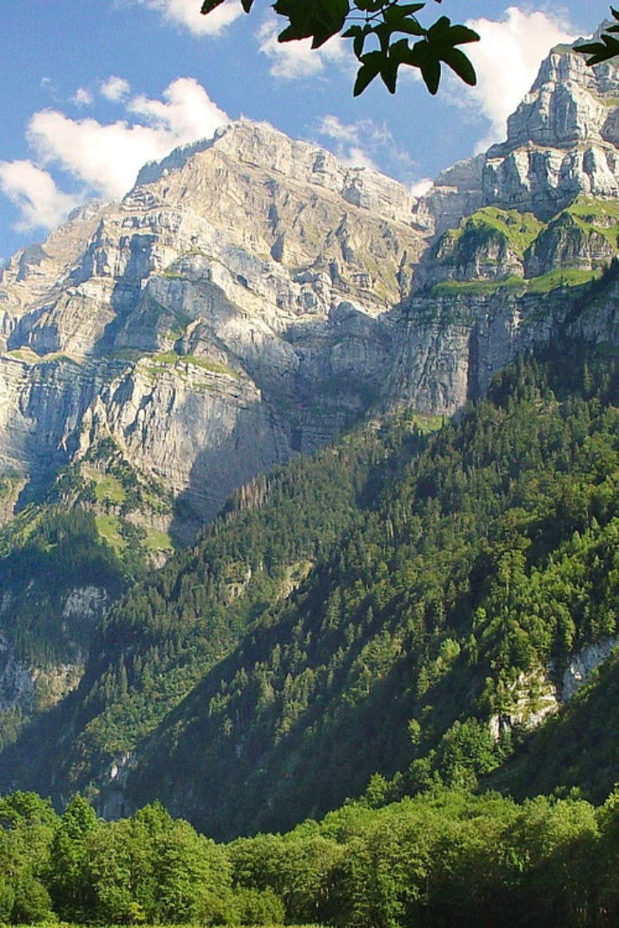
Vegetação de Altitude
Localização
A vegetação de altitude pode ser encontrada em cadeias montanhosas em todos os continentes, como os Andes na América do Sul, os Alpes na Europa, o Himalaia na Ásia e as montanhas da África Oriental.

Slide 7
Clima:
A vegetação de altitude é caracterizada por um clima frio e úmido, com temperaturas baixas e precipitação abundante.
As condições climáticas variam com a altitude, com temperaturas mais baixas e precipitação mais intensa em altitudes mais elevadas.
A temperatura diminui aproximadamente 0,6°C a cada 100 metros de altitude, e a precipitação aumenta devido à condensação do vapor de água.
As chuvas são frequentes, especialmente durante o verão, e a neve é comum em altitudes elevadas.
O clima frio e úmido influencia diretamente a flora e flora.

Slide 8
Flora:
A vegetação de altitude apresenta uma flora rica e diversificada, com espécies adaptadas às condições climáticas extremas.
Árvores como pinheiros, dominam a paisagem, com folhas perenes que resistem ao frio e à neve.
As plantas de altitude desenvolveram adaptações específicas para sobreviver ao frio, à neve e aos ventos fortes.
As raízes profundas permitem que elas se fixem firmemente ao solo, enquanto as folhas pequenas e grossas reduzem a perda de água.

Slide 9
Fauna:
A fauna da vegetação de altitude é rica e diversificada, com espécies adaptadas às condições climáticas rigorosas.
As temperaturas baixas, a neve e os ventos fortes exigem adaptações específicas para a sobrevivência.
Animais como o urso-de-óculos desenvolveram mecanismos para lidar com o frio intenso, como camadas espessas de pelos e gordura corporal.

Slide 10
Ameaças:
A vegetação de altitude enfrenta diversas ameaças, principalmente devido à ação humana:
A expansão da agricultura e da pecuária causa desmatamento, fragmentação e perda de habitat para a fauna.
A exploração de recursos minerais também causa impactos negativos ao ambiente, com a abertura de minas e o descarte de rejeitos.
A intensificação do turismo em áreas de altitude pode resultar em degradação do solo, poluição e perturbação da fauna.
A introdução de espécies exóticas invasoras também representa uma ameaça, competindo com as espécies nativas por recursos e modificando o ecossistema.
O aquecimento global, com o aumento das temperaturas e o degelo das geleiras, impacta a vegetação de altitude e seus recursos hídricos.

Slide 11
Floresta de Cocais
Localização Geográfica
A Floresta de Cocais é encontrada na região Nordeste do Brasil, nos estados do Maranhão, Piauí, Tocantins e Bahia.
Essa formação vegetal ocupa uma área de transição entre a Floresta Amazônica e o Cerrado.

Slide 12
Clima:
O clima da Floresta de Cocais é tropical, quente e úmido.
As temperaturas são elevadas durante todo o ano, com médias superiores a 25°C.
As chuvas são abundantes, com um período chuvoso de 6 a 8 meses, concentradas entre os meses de novembro e abril.
A Floresta de Cocais apresenta uma elevada umidade relativa do ar, o que contribui para a formação de um ambiente propício ao desenvolvimento de uma rica diversidade vegetal e animal.

Slide 13
Flora:
A Floresta de Cocais abriga uma variedade de espécies vegetais adaptadas ao clima quente e úmido, com destaque para as palmeiras.
As palmeiras dominam a paisagem, com espécies como o babaçu, a carnaúba e o buriti, que se adaptam ao solo úmido e arenoso e às chuvas concentradas.
O babaçu, com seu tronco alto e copa frondosa, proporciona sombra e abriga diversas espécies animais.
A carnaúba, conhecida por sua cera extraída das folhas, se destaca pela resistência à seca, com suas raízes profundas que buscam água no subsolo.
O buriti, com seus frutos vermelhos e saborosos, fornece alimento para diversos animais, além de ser fonte de óleo e fibras.

Slide 14
Fauna:
A fauna da Floresta de Cocais é rica e diversa, com adaptações específicas ao ambiente. Espécies como o macaco-prego, a onça-parda e o veado-catingueiro são encontradas nessa região.
O macaco-prego se alimenta de frutos, sementes e outros vegetais, adaptando-se à variedade da flora da região.
A onça-parda, um predador de topo, busca por presas como roedores, aves e pequenos mamíferos.
Já o veado-catingueiro, herbívoro, se alimenta de plantas e gramíneas, se adaptando às áreas abertas e com vegetação rasteira.

Slide 15
Ameaças:
A Floresta de Cocais enfrenta diversas ameaças, incluindo a perda de habitat devido ao desmatamento para atividades agropecuárias, exploração madeireira e expansão urbana.
A extração ilegal de produtos florestais, como o babaçu e a carnaúba, também impacta a biodiversidade da região.
A caça e a pesca predatórias, além da introdução de espécies exóticas invasoras, são outras ameaças que colocam em risco a fauna local.

